Slide 1
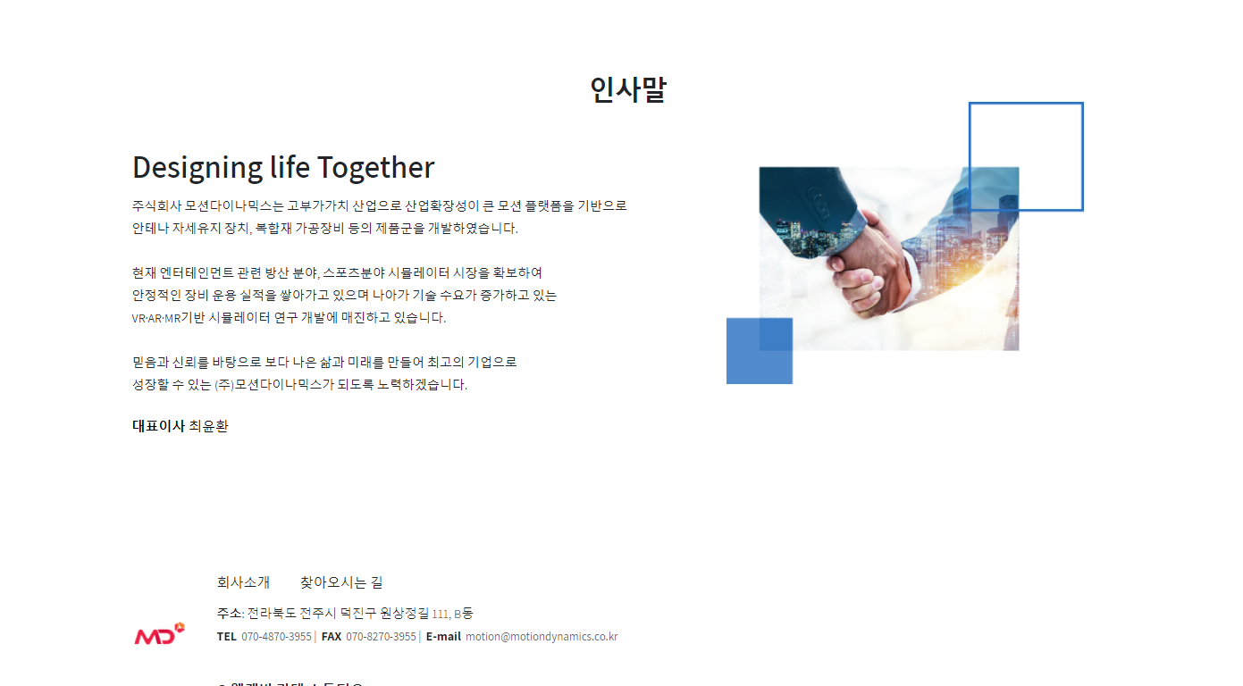
전라북도 익산시 삼기면 오룡리 1250-3번지 (변경)

Slide 2
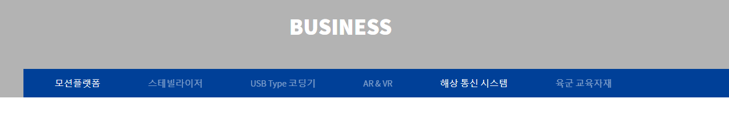
스마트 발효톱밥 System
6DOF System
(Hexapod)
Stabilizer System
코딩 데이터 추출기
VR /체험장비
교보재
메뉴 순서 및 명칭변경

Slide 3
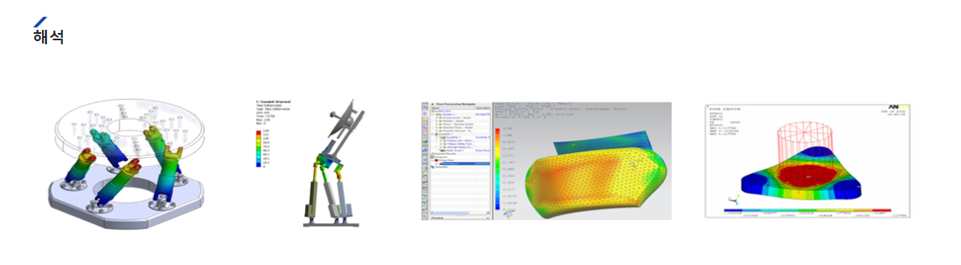
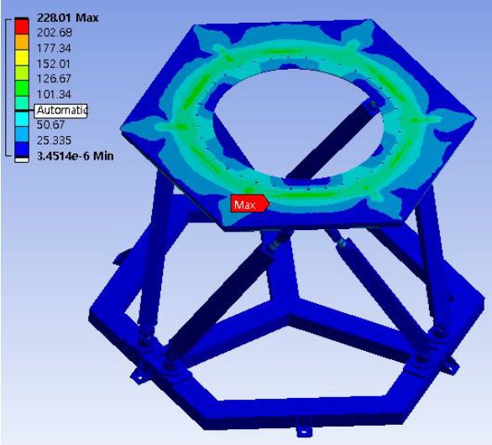
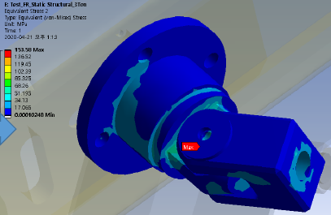
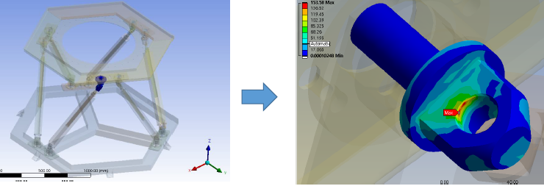
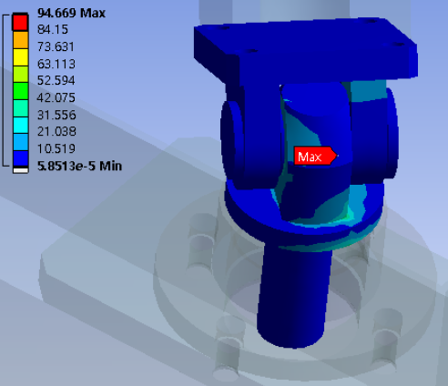
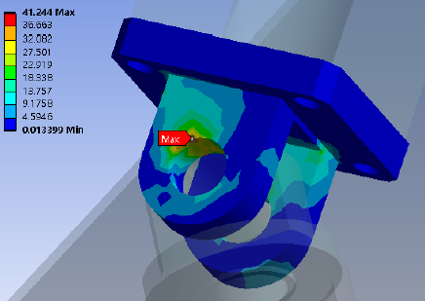
해석 자료 변경

Slide 4
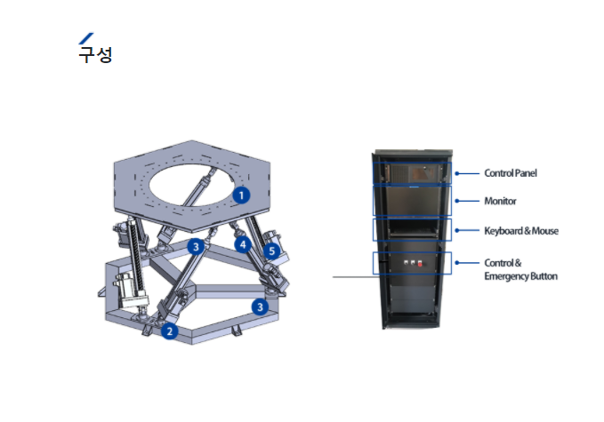
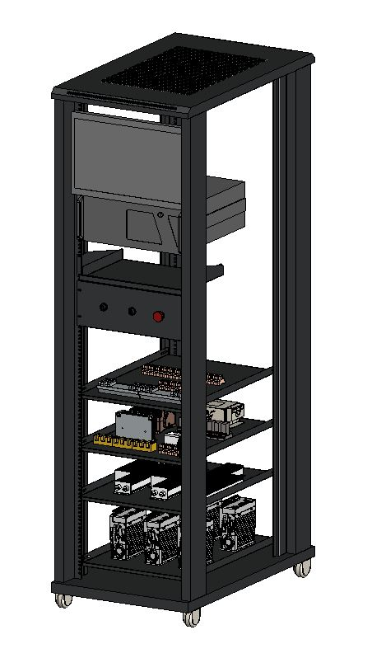
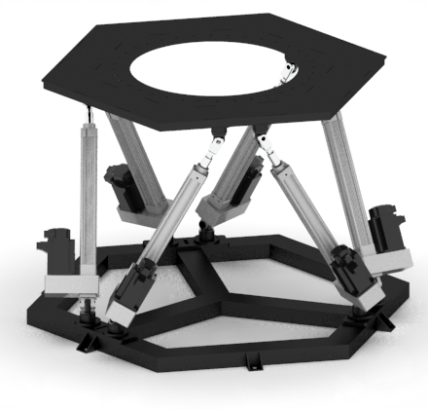
①
자료 변경
③
④
①
⑤
③
③
④
Cable
(power/break/encoder)
②
⑤
③
②
케이블
(전원/브레이크/엔코더)

Slide 5
①
①
자료 변경
③
④
③
⑤
④
③
Cable
(power/break/encoder)
②
⑤
③
②
Cable
(power/break/encoder)

Slide 6
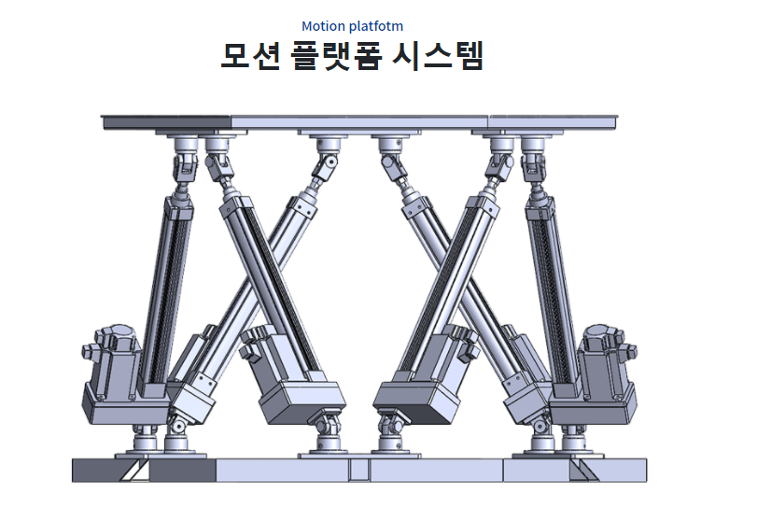
자료 변경

Slide 7
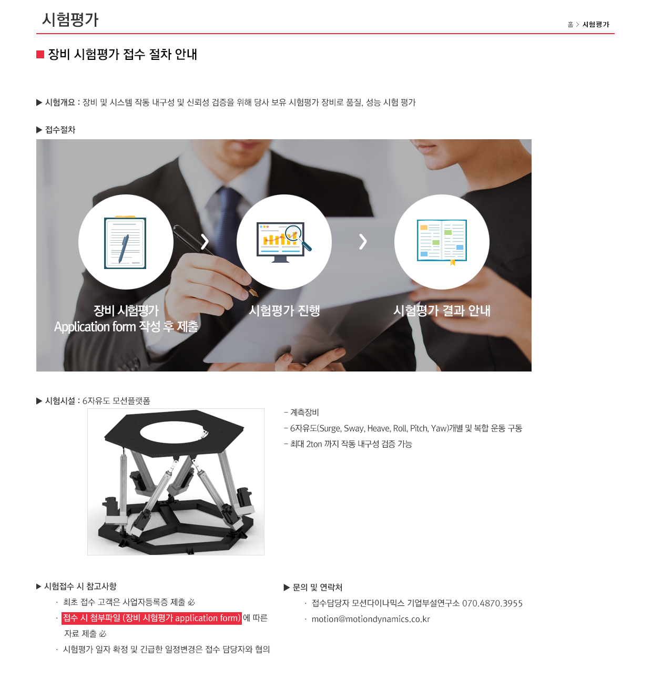
기존 홈페이지 시험평가 내역 추가 요청

Slide 8
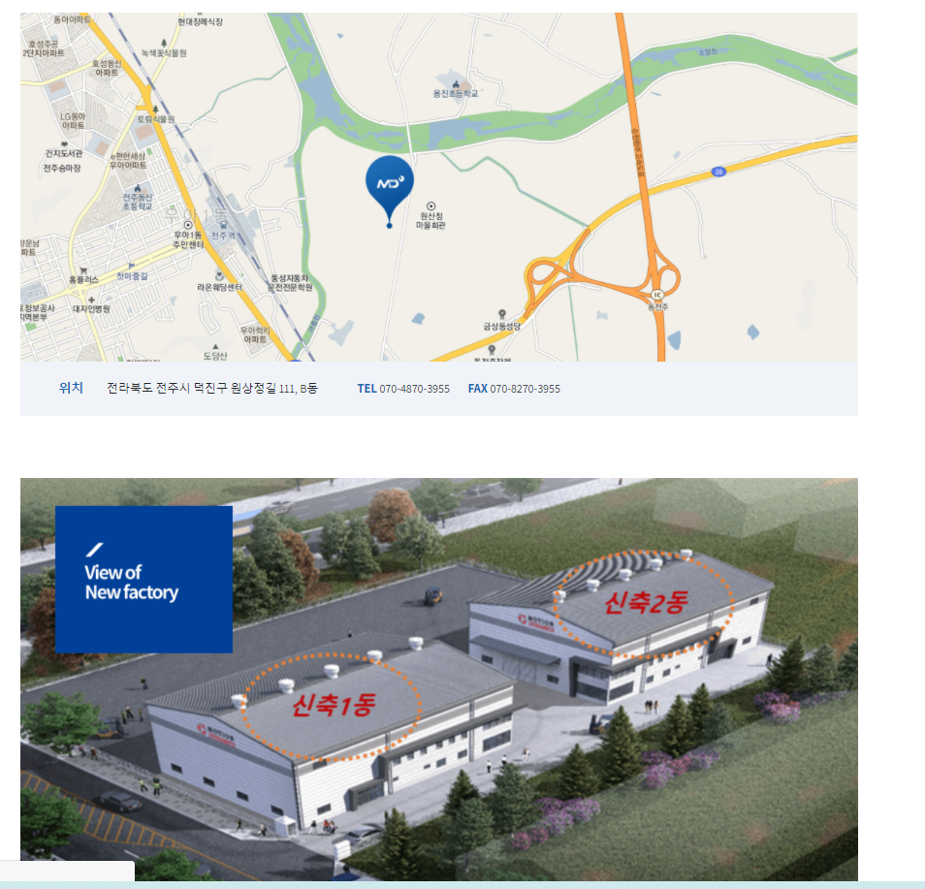
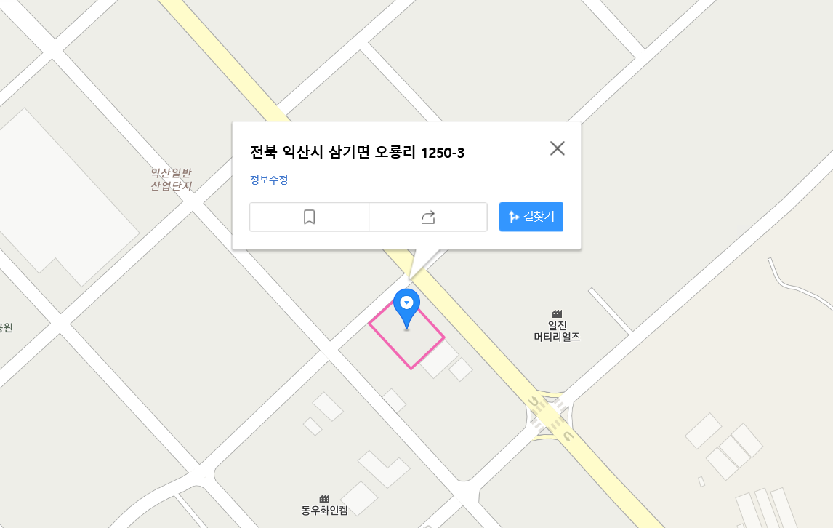
신 주소로 변경요청
신축공장 삭제

